Slide 1
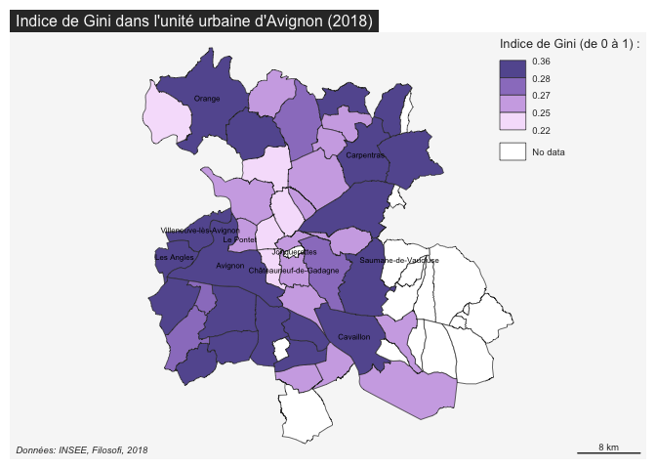
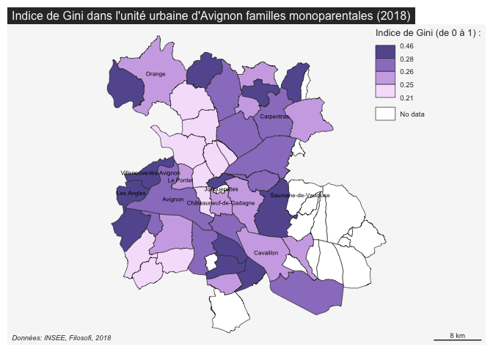
Les familles monoparentales dans l’unité urbaine d’Avignon
Introduction

